Slide 1
Kết nối khái niệm
Gọi - đáp |  | dùng để nêu lên một ý chuyển tiếp giữa câu chứa nó với một câu, một đoạn đứng trước hoặc sau nó.
Cảm thán |  | dùng để tạo lập hoặc duy trì quan hệ giao tiếp.
Tình thái |  | dùng để giải thích hoặc nêu ý kiến bình luận đối với sự vật, sự việc được nói đến trong câu
Chuyển tiếp |  | dùng để biểu thị cách nhìn nhận, đánh giá của người nói (người viết) đối với sự việc được nói đến trong câu.
Phụ chú |  | dùng để bộc lộ cảm xúc (vui, buồn, tức giận, ngạc nhiên…) của người nói.

Slide 2
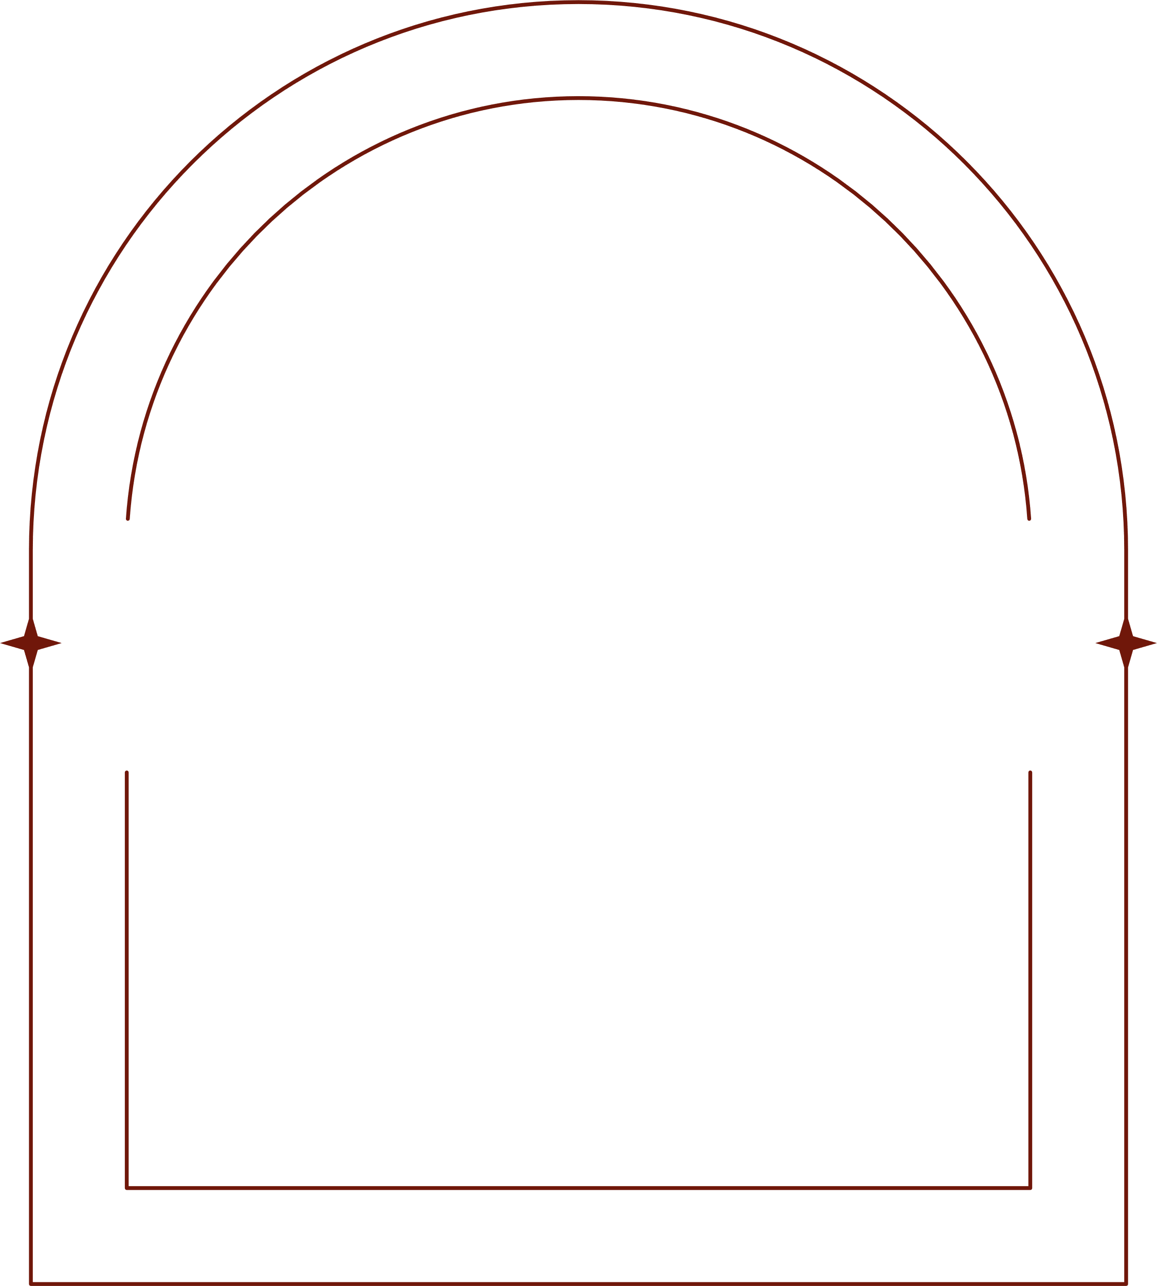
Thực hành tiếng Việt
Bài 9
Nghị luận văn học
Notes:
Giáo án của Thảo Nguyên 0979818956

Slide 3
I.
Lý thuyết
Notes:
Giáo án của Thảo Nguyên 0979818956

Slide 4
Tên TPBL | Chức năng | Từ ngữ thường dùng | Vị trí trong câu
Gọi - đáp | dùng để tạo lập hoặc duy trì quan hệ giao tiếp. | này, ơi, dạ, vâng, ừ, anh ơi, thưa, bẩm… | Linh hoạt (thường đứng ở đầu câu, giữa câu)
Cảm thán | dùng để bộc lộ cảm xúc (vui, buồn, tức giận, ngạc nhiên…) của người nói. | a, ồ, ô hay, ôi, ôi chao, ơ, ơ kìa, chao ôi, trời ơi… | Thường đứng ở đầu câu
Tình thái | dùng để biểu thị cách nhìn nhận, đánh giá của người nói (người viết) đối với sự việc được nói đến trong câu. | chắc, có lẽ, dường như, hình như, lẽ ra, quả là, may sao, thật ra… | Linh hoạt (thường đứng ở đầu câu, giữa câu)
Chuyển tiếp | dùng để nêu lên một ý chuyển tiếp giữa câu chứa nó với một câu, một đoạn đứng trước hoặc sau nó. | tóm lại, ấy thế mà, hơn thế nữa, ngoài ra, như trên, nói cách khác… | Thường đứng ở đầu câu
Phụ chú | dùng để giải thích hoặc nêu ý kiến bình luận đối với sự vật, sự việc được nói đến trong câu |  | - Được tách biệt về ngữ điệu - Được đánh dấu bằng dấu phẩy, dấu gạch ngang, dấu ngoặc đơn, dấu hai chấm..
Notes:
Giáo án của Thảo Nguyên 0979818956

Slide 5
II.
Thực hành
Notes:
Giáo án của Thảo Nguyên 0979818956

Slide 6
Bài tập 1
Thành phần gọi - đáp | Thành phần cảm thán
Câu b: “này” - Dùng để gọi người đối thoại ngang hàng hoặc người dưới | Câu a: “ơ” - Biểu lộ sự ngạc nhiên
Câu c: “Thưa ông” - Dùng để trình bày hoặc bẩm báo với người đối thoại một cách trân trọng, lễ phép. | Câu d: “trời ơi” - Biểu thị sự tiếc nuối
Notes:
Giáo án của Thảo Nguyên 0979818956

Slide 7

Bài tập 2
Ví dụ | Thành phần phụ chú | Dấu hiệu nhận biết | Công dụng
a. Trên nền im lặng bao la ấy nổi bật lên một âm thanh văng vẳng mơ hồ nhưng êm dịu như một tiếng hát xa – tiếng suối… (Lê Trí Viễn) | Tiếng suối | Dấu gạch ngang ở trước | Giải thích, làm rõ nghĩa cụm danh từ “tiếng hát xa” đứng trước
b. Câu thơ vang lên những hai thứ tiếng: tiếng suối và tiếng hát (Lê Trí Viễn) | Tiếng suối và tiếng hát | Dấu hai chấm ở trước nó | Giải thích, làm rõ cho cụm danh từ “hai thứ tiếng” đứng trước.
c. Vậy là không cần hành động, không cần biến cố (hai yếu tố này bị giảm thiểu đến mức tối đa), tác giả để cho tính cách nhân vật thể hiện qua hai cuộc trò chuyện, nhờ vào đó để triển khai tâm tưởng bề sâu của nhân vật (Văn Giá) | Hai yếu tố này bị giảm thiểu đến mức tối đa | Đặt trong dấu ngoặc đơn | Nói rõ thêm về hành động, biến cố nêu trước đó
Notes:
Giáo án của Thảo Nguyên 0979818956

Slide 8





Slide 9






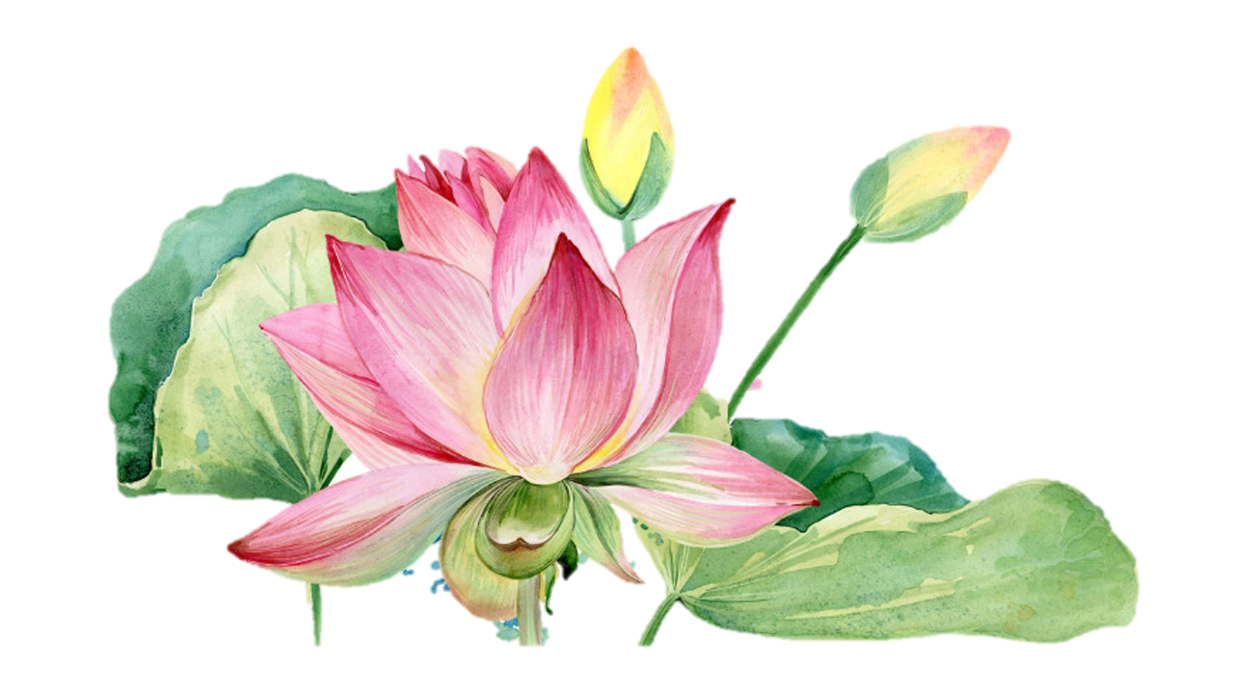
Tiếp tục bài học
Notes:
Giáo án của Thảo Nguyên 0979818956

Slide 10

“May ra có lẽ mợ không mắng đâu” là câu văn sử dụng thành phần tình thái hay thành phần chuyển tiếp. Chỉ ra ý nghĩa, tác dụng của thành phần đó.
Thành phần tình thái: “may ra, có lẽ”
May ra: biểu thị ý hi vọng về một kết quả tốt đẹp nêu sau đó
Có lẽ: biểu thị ý không khẳng định chắc chắn điều nêu sau đó

Slide 11
“Vậy biến đổi khí hậu liên quan thế nào đến nước biển dâng? Trước hết, do nhiệt độ tăng cao, các khối băng, tuyết từ Bắc Cực, Nam Cực và các đỉnh núi cao tan ra, chảy ra biển. […] Thứ đến, nước dâng do hiện tượng dãn nở nhiệt của nước biển” là câu văn có sử dụng thành phần chuyển tiếp. Đúng hay sai, làm rõ thành phần biệt lập đó.
Đúng. Thành phần chuyển tiếp: “trước hết, thứ đến”
Có lẽ: nêu ý chuyển tiếp giữa các câu kế tiếp nhau cùng đề cập đến một nội dung

Slide 12
“Người nhà lí trưởng hình như không dám hành hạ một người ốm nặng, sợ hoặc xảy ra sự gì, hắn cứ lòng ngóng ngơ ngác, muốn nói mà không dám nói” là câu văn sử dụng thành phần tình thái hay thành phần chuyển tiếp. Chỉ ra ý nghĩa, tác dụng của thành phần đó.
Thành phần tình thái: “hình như”
→ Biểu thị ý phỏng đoán dè dặt về điều nêu sau đó

Slide 13
“Sơn biết lũ trẻ con các gia đình ấy chắc bây giờ đương đợi mình ở cuối chợ để đánh khăng, đánh đáo” có sử dụng thành phần tình thái “đánh khăng, đánh đáo”, đúng hay sai?
Sai.
Thành phần tình thái: “chắc”
→ Biểu thị ý phỏng đoán về điều mà người nói (nhân vật Sơn) tin là như vậy.

Slide 14
“Trong tầm quan sát của Trần Tế Xương, tất cả mọi vấn đề liên quan đến thi cử đều bị “biến dạng” trong mối quan hệ giữa danh và thực, tài và lực, giữa cái cũ lạc hậu nhưng chưa tiêu tan và cái mới vẫn chưa thắng thế. Nói cách khác, thơ Trần Tế Xương đã hoán cải ngay cả những bi kịch thi cử và thất vọng cá nhân thành một chuỗi cười dài” là câu văn sử dụng thành phần tình thái hay thành phần chuyển tiếp. Chỉ ra ý nghĩa, tác dụng của thành phần đó.
Thành phần chuyển tiếp: “Nói cách khác”
→ Chỉ cách diễn đạt nội dung đã nói ở câu trước. Nêu ý chuyển tiếp giữa câu chứa nó với câu đứng trước

Slide 15
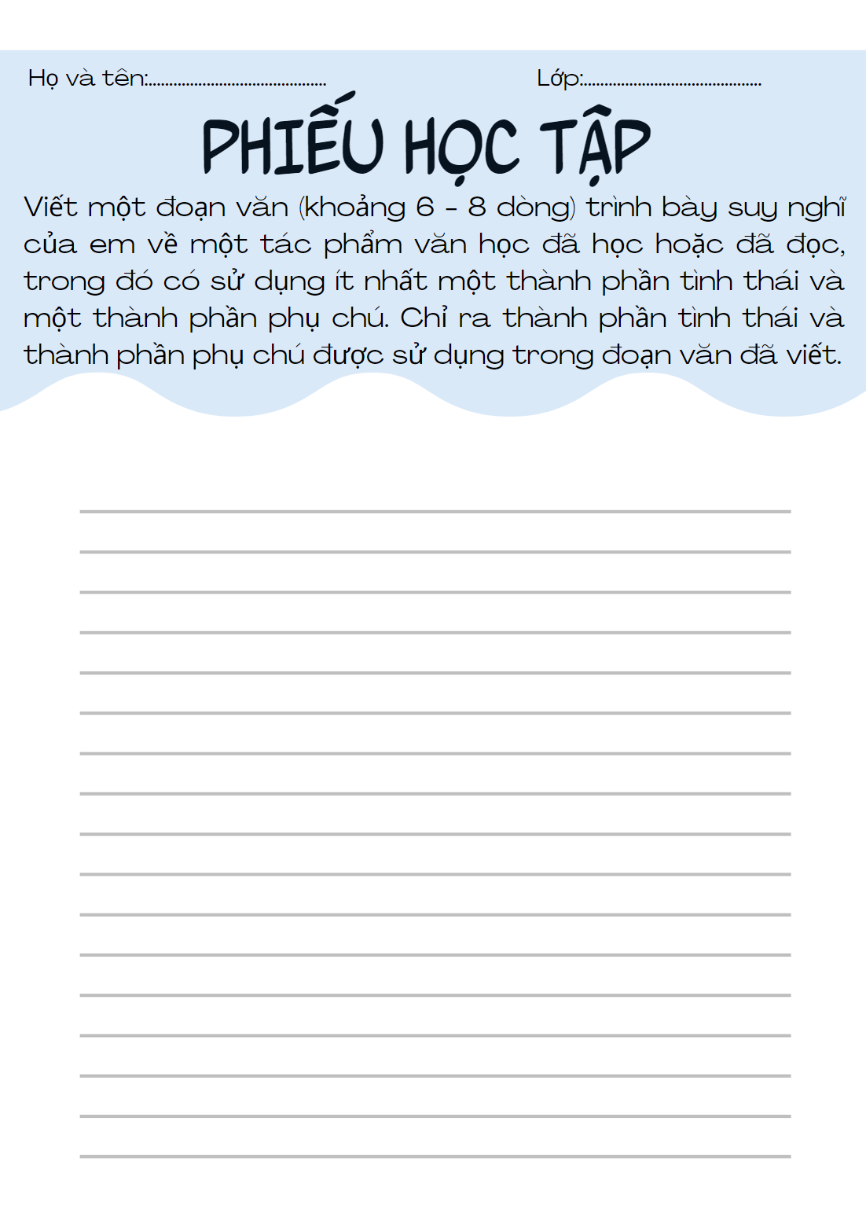


Slide 16
Trong đoạn trích “Đi lấy mật” (tác phẩm hay nhất của nhà văn Đoàn Giỏi), chi tiết người dân vùng U Minh “thuần hóa” ong rừng là một chi tiết thú vị. Trong khi các nơi khác nuôi ong bằng những chiếc tổ nhân tạo bằng những vật liệu khác nhau như tổ bằng đồng hình chiếc vại, tổ bằng đất nung, tổ bằng sành… thì người dân vùng U Minh nuôi ong kiểu tổ hình nhánh kèo. Vì biết tập tính của loài ong rừng, họ biết rằng không phải ngẫu nhiên mà ong đóng trên một cành cây nào đó nên họ đã định sẵn cho chúng một nơi để đóng tổ. Qúa trình dựng tổ cho ong cũng rất tỉ mỉ vì chúng không đóng chỗ rợp, ong chúa thì kị, không bao giờ đóng tổ ở những nơi còn mùi sắt của con dao chặt kèo. Có lẽ, chính sự độc đáo, mới lạ trong cách nuôi ong rừng đã khiến nơi đây trở nên khác biệt, không nơi nào xứ nào giống như vậy.
Thành phần phụ chú: tác phẩm hay nhất của nhà văn Đoàn Giỏi
Thành phần tình thái: có lẽ

